Slide 1


Параметры бюджета ЗАТО г. Североморск
тыс. руб.
 | 2021 год | 2022 год | 2023 год
ДОХОДЫ | 3 898 155,7 | 3 142 619,6 | 3 203 075,5
РАСХОДЫ | 4 016 072,3 | 3 234 562,5 | 3 318 080,2
ДЕФИЦИТ | - 117 916,6 | - 91 942,9 | - 115 004,7
Управление финансов администрации ЗАТО г. Североморск

Slide 2
Программный бюджет ЗАТО г. Североморск 2021 год
83 823,9 тыс. руб. | МП 1. "Улучшение качества и безопасности жизни населения" | 426 772,7 тыс. руб. | МП 6. "Культура ЗАТО г. Североморск"
2 386,5 тыс. руб. | МП 2. "Развитие конкурентоспособной экономики" | 24 424,9 тыс. руб. | МП 7. "Создание условий для эффективного и ответственного управления муниципальными финансами, повышение устойчивости бюджета муниципального образования ЗАТО г. Североморск"
163 761,7 тыс. руб. | МП 3. "Развитие муниципального управления и гражданского общества в ЗАТО г. Североморск" | 176 268,9 тыс. руб. | МП 8. "Формирование современной городской среды ЗАТО г. Североморск"
633 086,0 тыс. руб. | МП 4. "Обеспечение комфортной городской среды в ЗАТО г. Североморск" | 3 070,0 тыс. руб. | МП 9. "Повышение безопасности дорожного движения и снижение дорожно-транспортного травматизма в ЗАТО г. Североморск"
2 348 350,3 тыс. руб. | МП 5. "Развитие образования ЗАТО г. Североморск" | 90,0 тыс. руб. | МП 10. "Профилактика терроризма, экстремизма и ликвидация последствий проявления терроризма и экстремизма на территории ЗАТО г. Североморск"
Управление финансов администрации ЗАТО г. Североморск

Slide 3
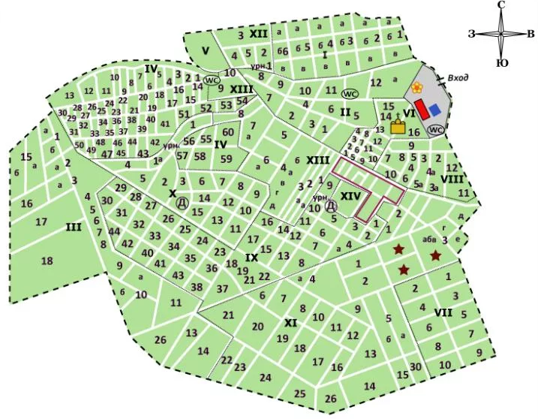
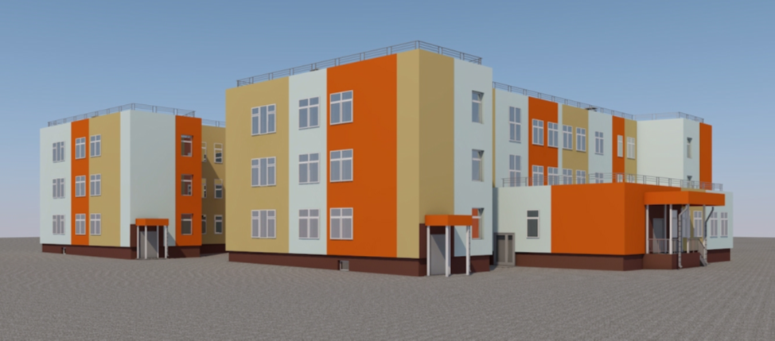
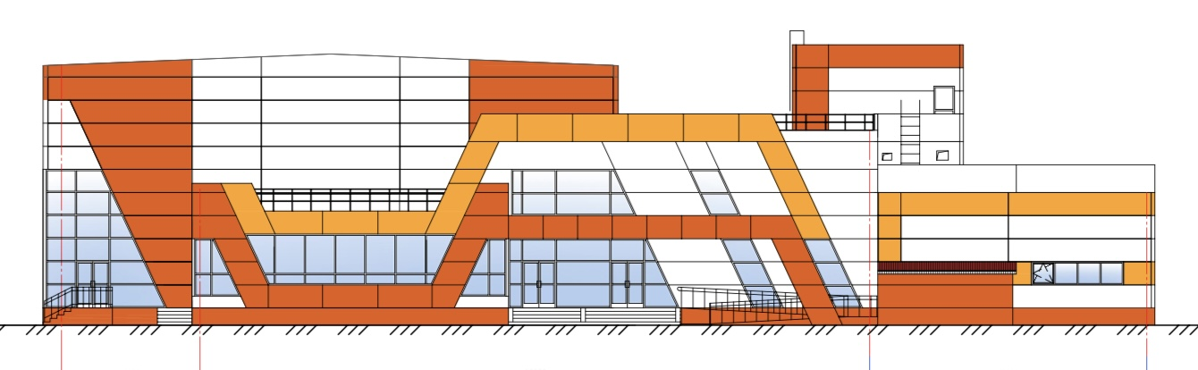
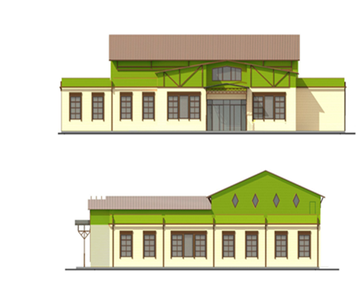
Социально-значимые проекты,
предусмотренные к финансированию за счет средств бюджета ЗАТО г. Североморск
тыс. руб.
Наименование | 2021 год | 2022 год
Строительство крытого бассейна в ЗАТО г. Североморск | 6 584,3 | 8 117,5
за счет средств межбюджетных трансфертов | 5 451,8 | -
за счет собственных средств | 1 132,5 | 8 117,5
Стоимость объекта | 509 174,9
Наименование | 2021 год
Строительство культурно-досугового центра в пгт Североморск-3 | 2 957,1
за счет средств межбюджетных трансфертов | -
за счет собственных средств | 2 957,1
Стоимость объекта | 193 446,9
Наименование | 2019 год | 2020 год | 2021 год
Детский сад в ЗАТО г. Североморск | 5 500,0 | 190 865,5 | 198 882,0
за счет средств межбюджетных трансфертов | 0,0 | 176 266,6 | 181 018,0
за счет собственных средств | 5 500,0 | 14 598,9 | 17 864,0
Стоимость объекта | 395 247,5
Наименование | 2020 год | 2021 год
Строительство и развитие нового городского кладбища в районе пгт. Сафоново | 6 824,8 | 112 372,1
за счет средств межбюджетных трансфертов | 0,0 | 92 795,7
за счет собственных средств | 6 824,8 | 19 576,4
Стоимость объекта (I этап) | 119 196,9
Управление финансов администрации ЗАТО г. Североморск

Slide 4
Муниципальный долг ЗАТО г. Североморск
16 937,4
2022 год
3 566,5
2021 год
27 615,9
2023 год
Долговая нагрузка
тыс. руб.
Муниципальный долг | 2021 год | 2022 год | 2023 год
ЗАТО г. Североморск | 218 790,00 | 310 730,0 | 425 730,0
- по кредитам от кредитных организаций | 161 840,00 | 275 330,0 | 415 730,0
- по бюджетным кредитам | 56 950,00 | 35 400,00 | 10 000,0
Управление финансов администрации ЗАТО г. Североморск

